Slide 1


Calculul probabilităţilor, procese stochastice, modelare stochastică
Universitatea Politehnica din București Facultatea de Electronică, Telecomunicații și Tehnologia Informației
PROIECT
Stanford Dogs Dataset
Masteranzi
Alexandra MARIN
Enrico GĂRĂIMAN
2022-2023

Slide 2
Cuprins
Baza de date
Momente statistice
Analiza covarianței
Trăsături
PCA
K-means
Concluzii

Slide 3
BAZA DE DATE
Stanford Dogs Dataset
20580 imagini
120 clase
~ 150 imagini / clasă
Figura 1: Exemple imagini / clasă

Slide 4
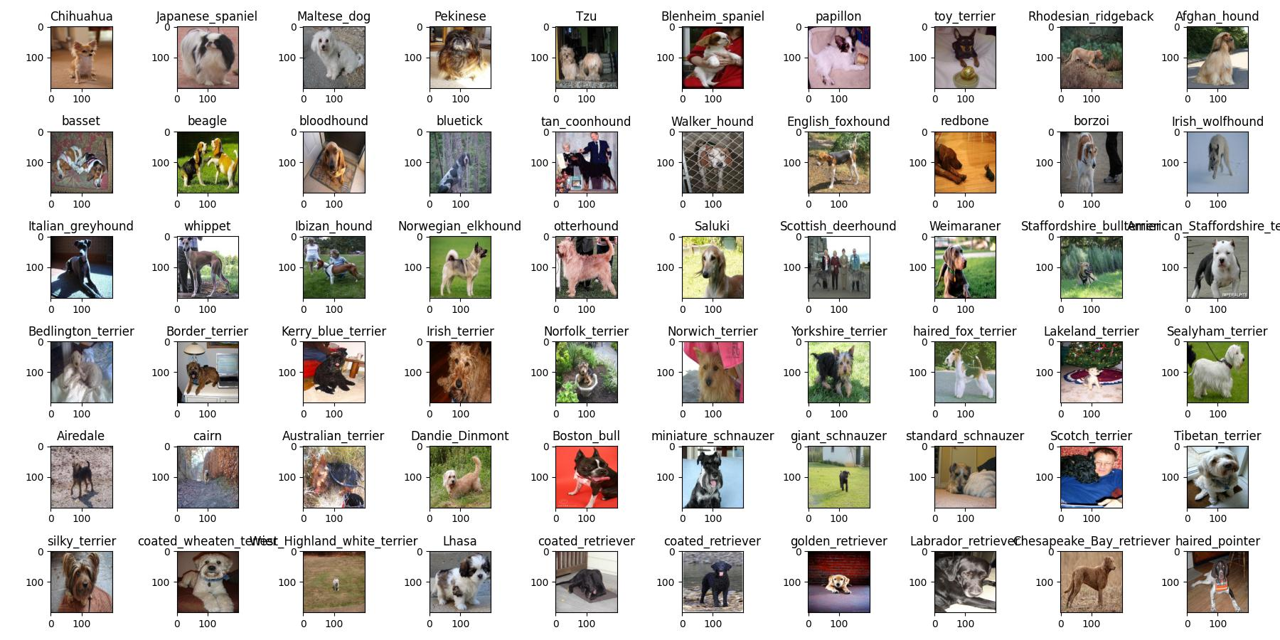
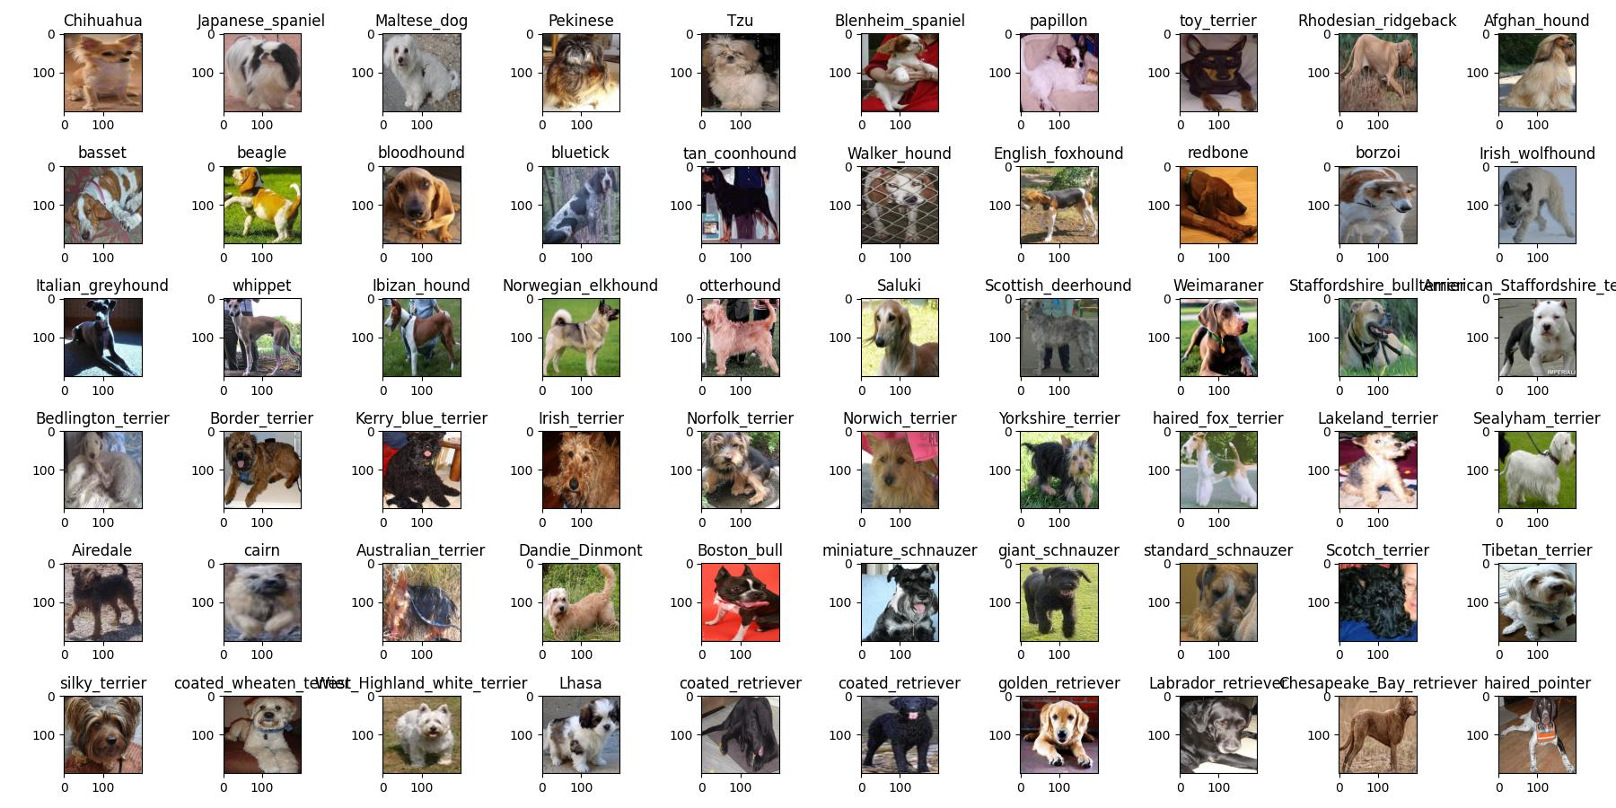
Figura 1: Exemple imagini / clasă (originale + segmentate). Primele 60 clase

Slide 5
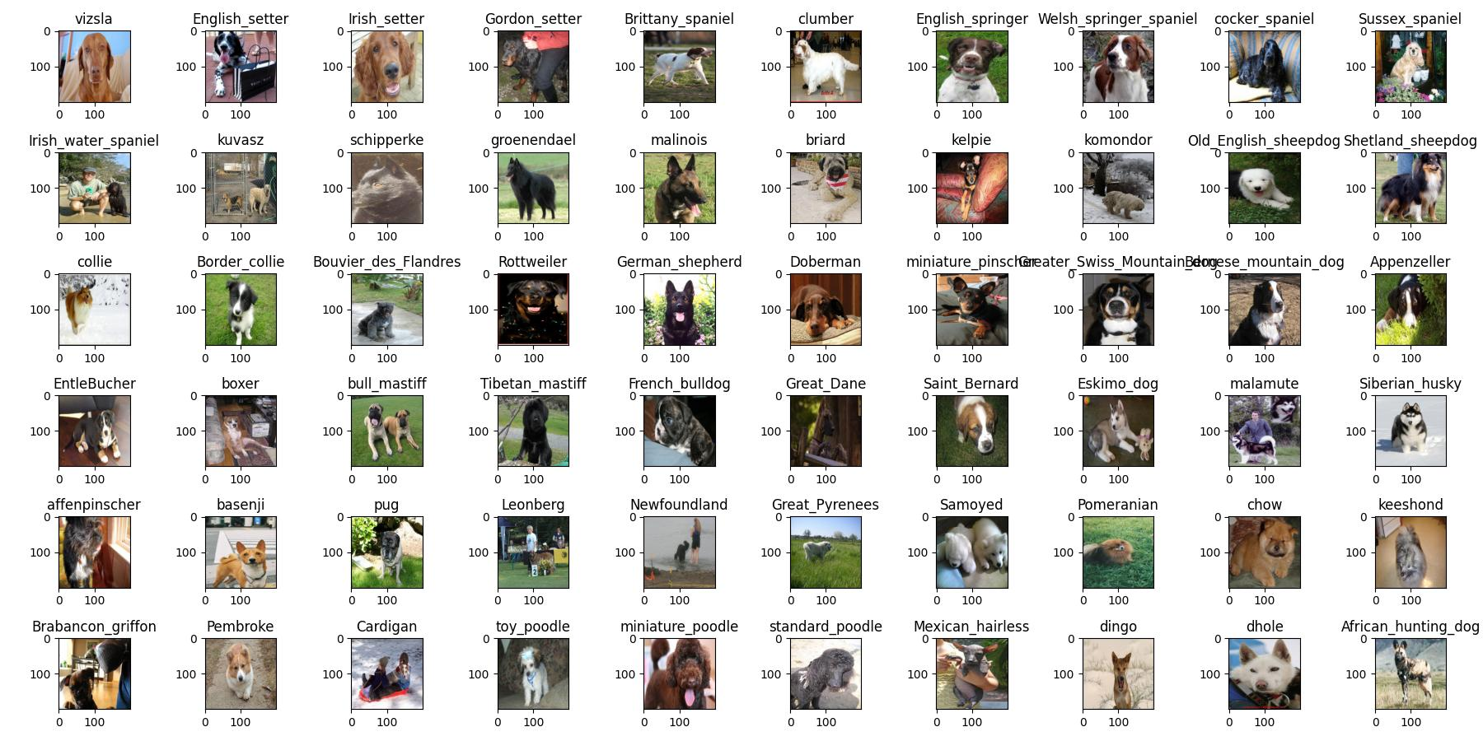
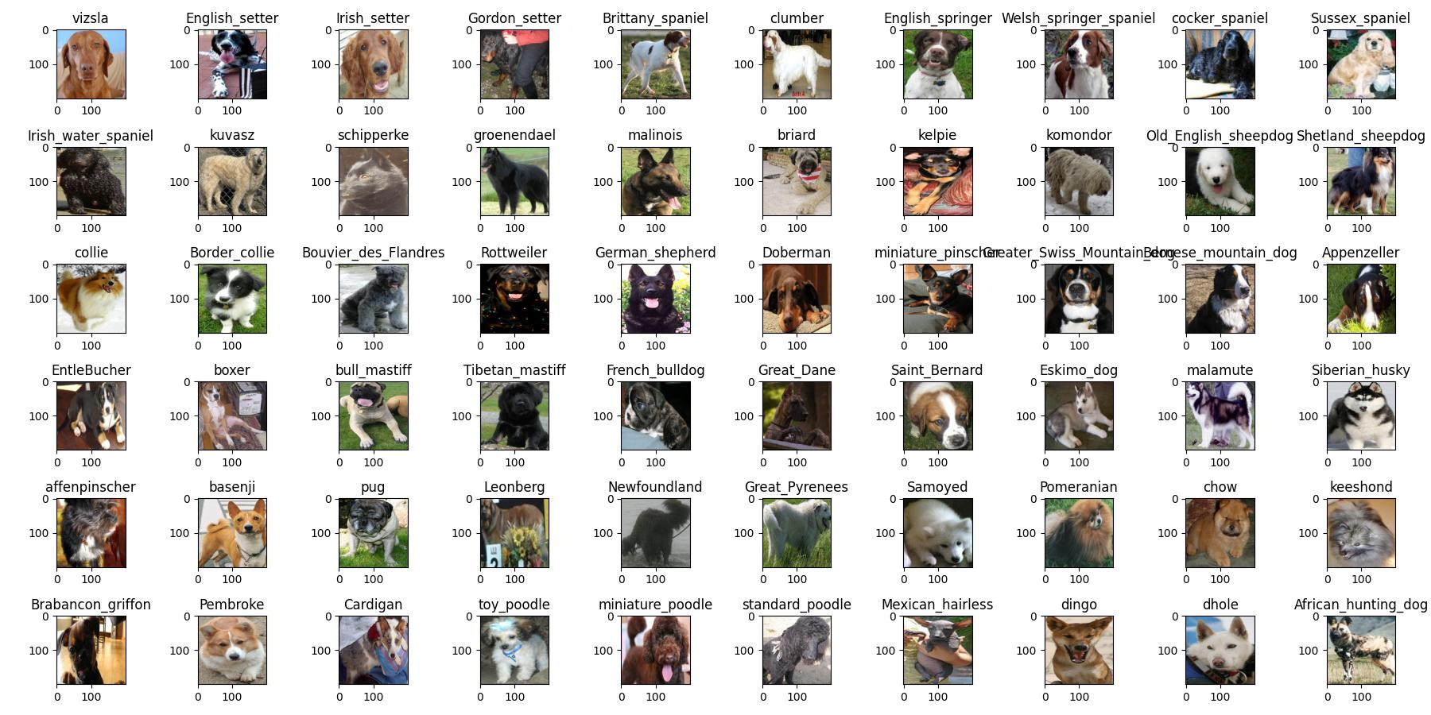
Figura 1: Exemple imagini / clasă (originale + segmentate) Ultimele 60 clase

Slide 6
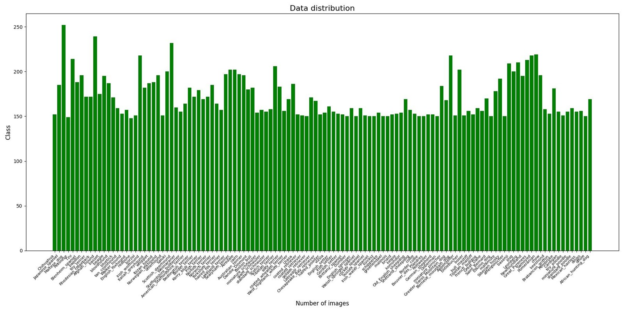
Figura 2: Distribuția imaginilor pe clase

Slide 7
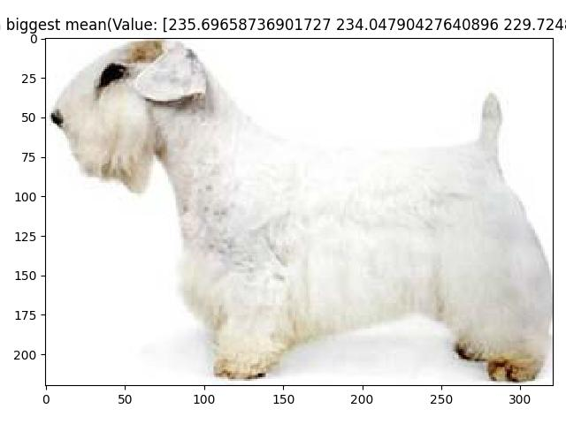
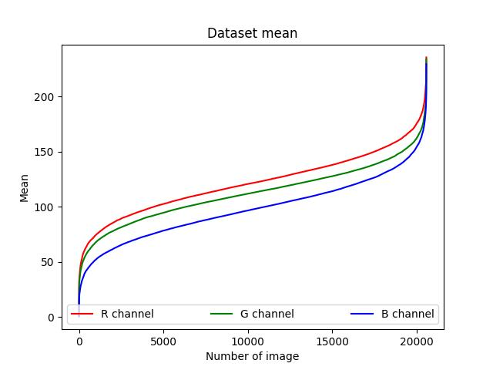
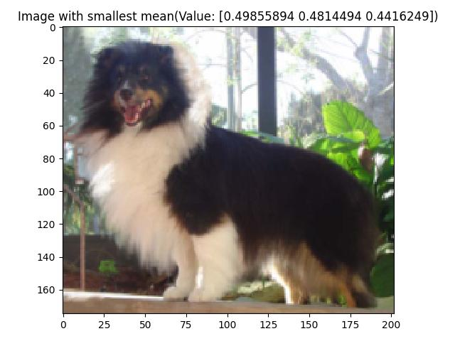
MEDIA IMAGINILOR PENTRU SETUL DE DATE
Figura 3: Media în funcție de imagine

Slide 8
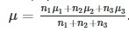
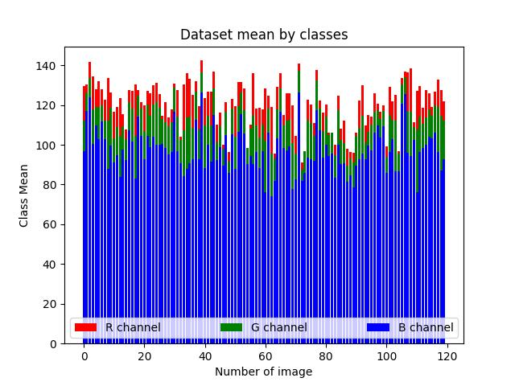
MEDIA ÎN FUNCȚIE DE CLASĂ
Figura 4: Media imaginilor grupate pe clase

Slide 9
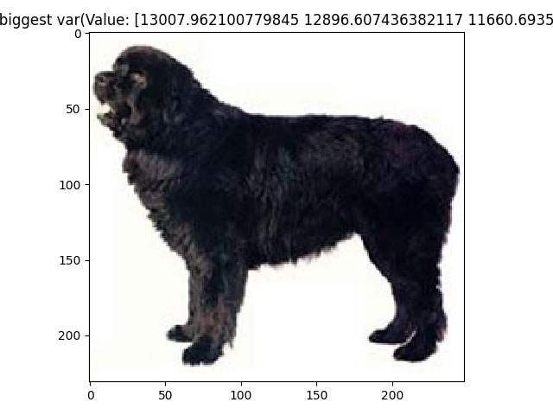
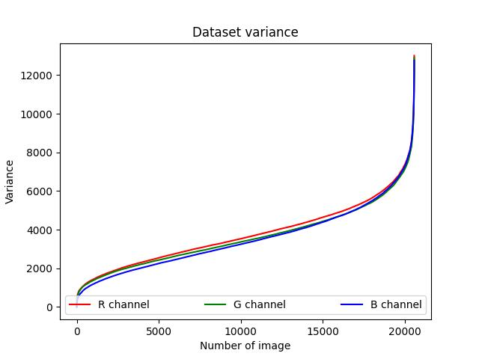

VARIANȚA IMAGINILOR PENTRU SETUL DE DATE
Figura 5: Varianța în funcție de imagine

Slide 10
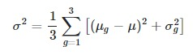
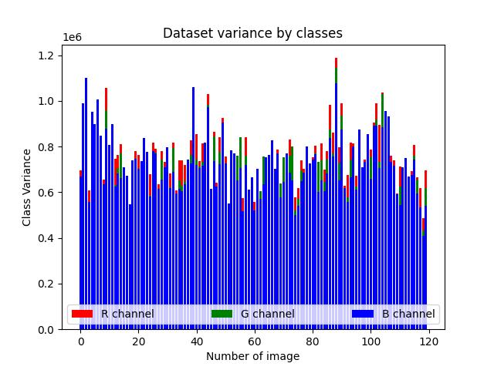
VARIANȚA ÎN FUNCȚIE DE CLASĂ
Figura 6: Varianța imaginilor grupate pe clase

Slide 11
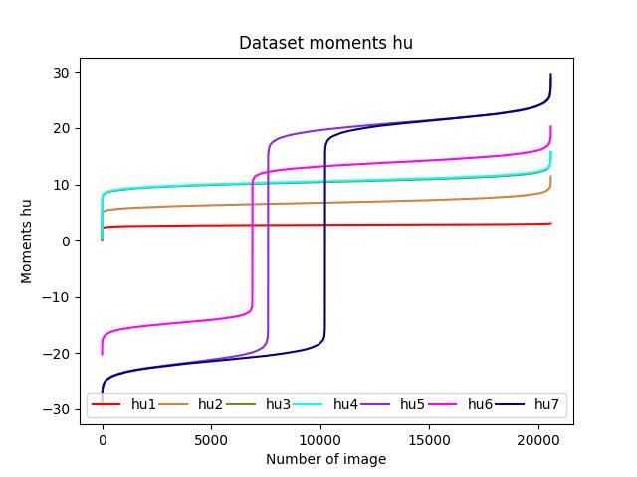
MOMENTELE HU PENTRU SETUL DE DATE
Figura 7: Momentele HU (valori logaritmate)

Slide 12
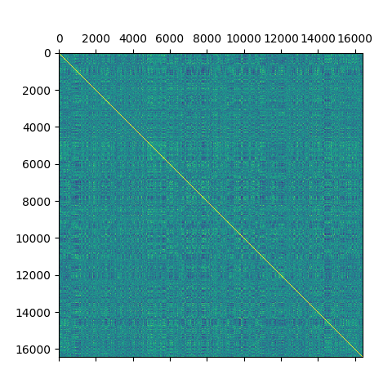
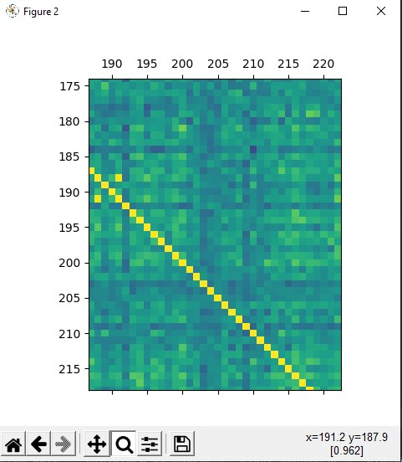
CORELAȚIA
Figura 8: Matrice de corelație

Slide 13
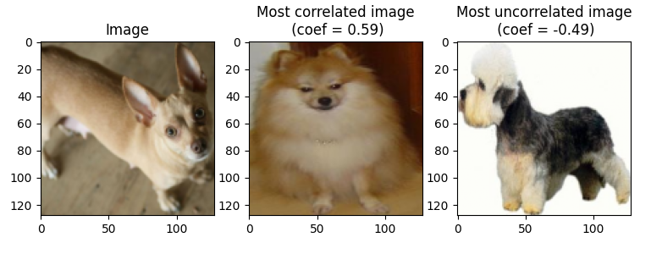
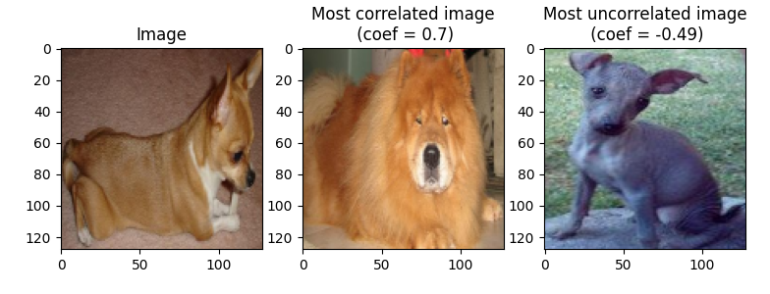
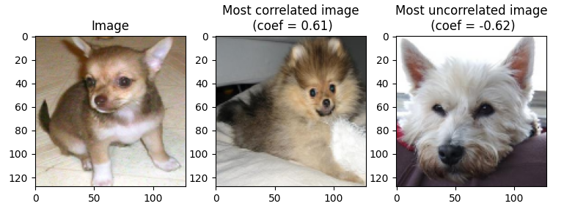
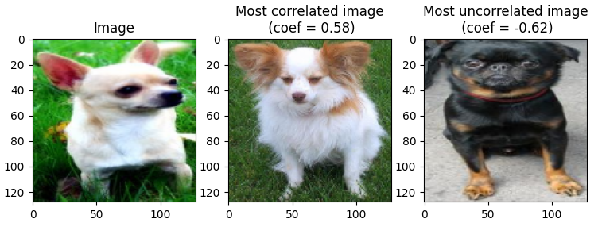
CORELAȚIA
Figura 9: Exemple imagini corelație pozitivă/negativă

Slide 14
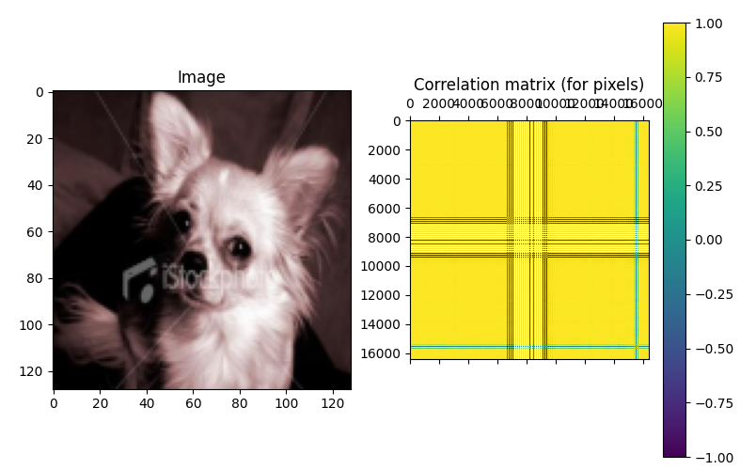
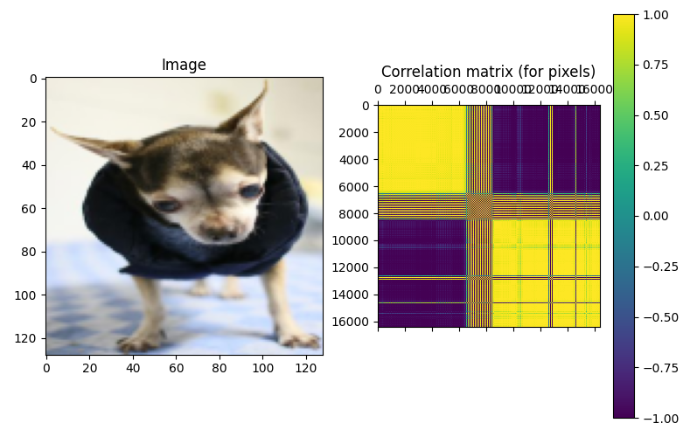
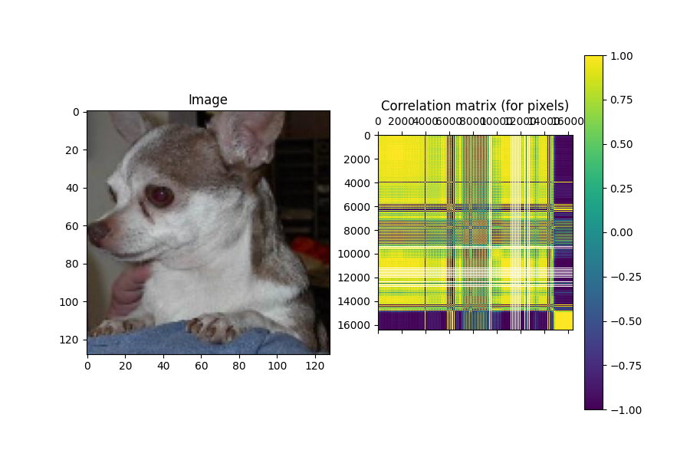
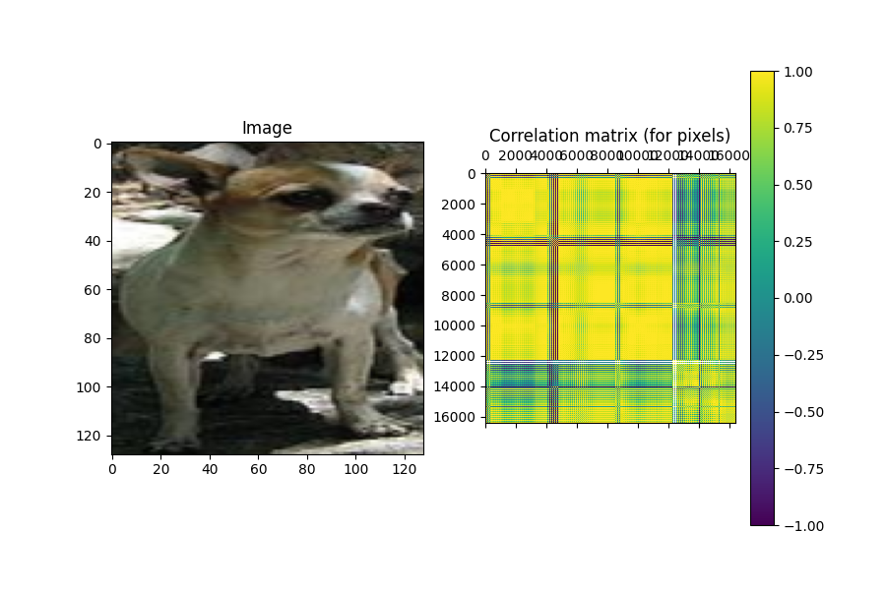
CORELAȚIA (pixel cu pixel)
Figura 10: Exemple imagini corelație pixeli

Slide 15
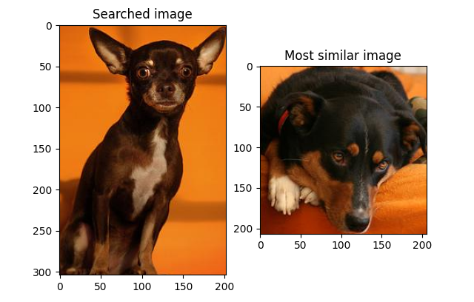
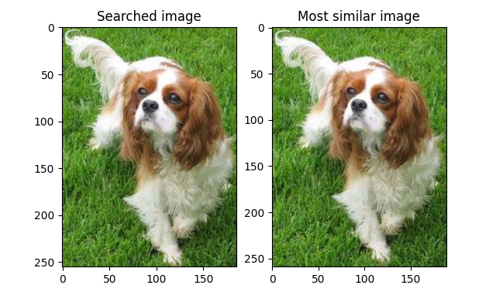
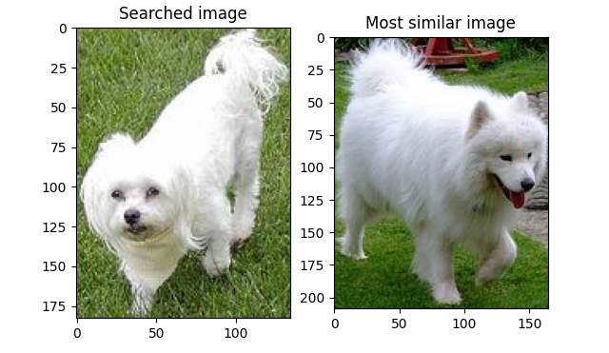
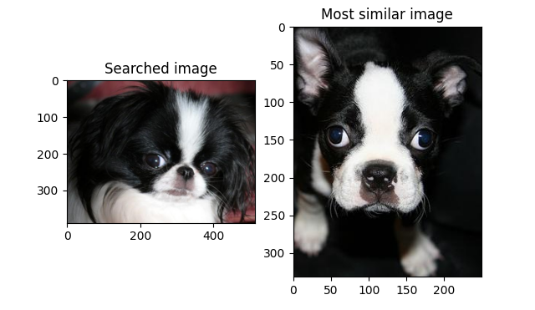
SEARCH ENGINE
Figura 11: Rezultate motor de căutare

Slide 16
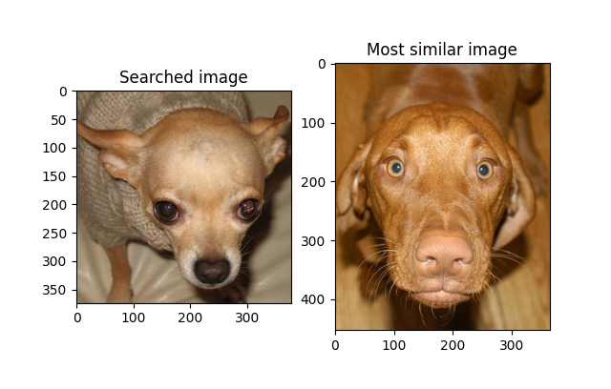
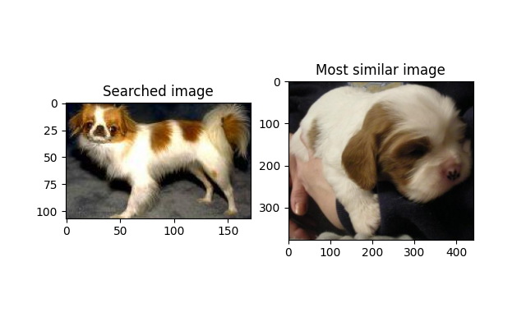
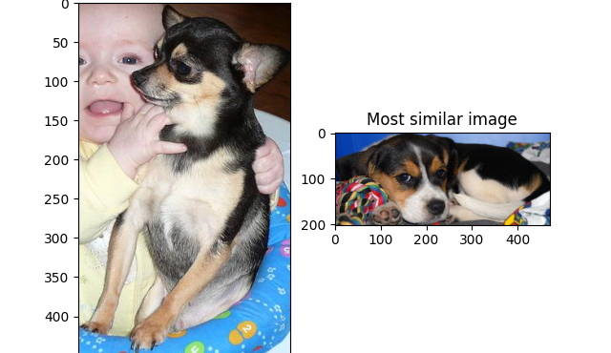
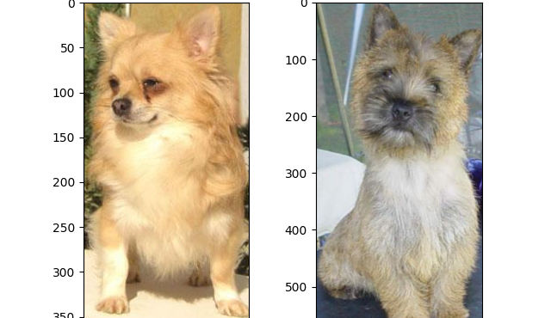
SEARCH ENGINE
Figura 12: Rezultate motor de căutare

